Slide 1

Tabela Periódica
Técnico Informática
Márcia Schultz

Slide 2
Experimento demonstrativo de átomos que emitem luz
O espectro da luz visível é continua, o que é possivel perceber quando passamos a luz branca por um prisma. Porém, quando aquecemos um elemento químico seu átomo passa a emitir radiações (luz) em um espectro descontínuo (corresponde a diferença entre os níveis de enerdia desse elétron). Cada elemento tem um espectro de emissão que funciona como a impressão digitial do elemento.

Slide 3
www.brasilescola.com/quimica/mendeleev-vodka.htm

Slide 5
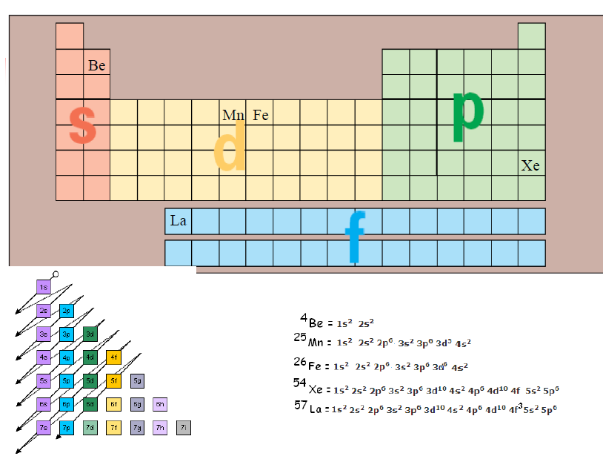

Slide 6
Halôgenios
Grupo do Boro
Calcogênios
Gases Nobres
Metais de Transição
C
N
Alcalinos
Alcalinos Terrosos

Slide 7
Massa atômica
(as vezes o nome fica na lateral do símbolo)

Slide 10
* Quanto maior o numero atômico (maior o número de prótons) os é são atraídos com mais força.

Slide 13
É a energia necessária para arrancar um elétron de um átomo isolado no estado gasoso.
Átomo(g) íon(g)(+) + elétron

Slide 15
Tendência de ganhar um ou mais elétrons. É maior no ametais pois esses tem perto de 8 é no nível mais externo.
FONClBrISCPH

